Slide 1




Slide 2

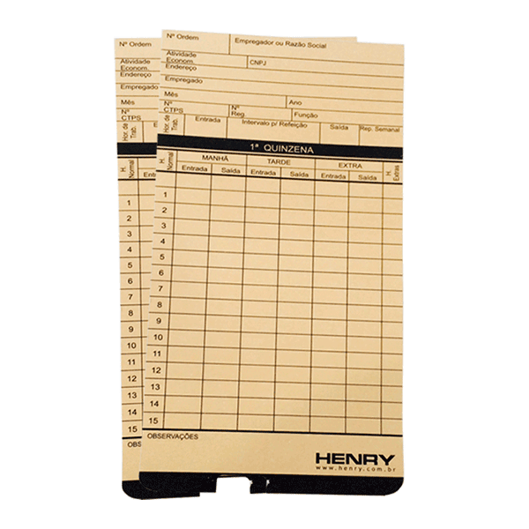
O Problema
Cadastro de funcionários é feito manualmente, em formulários impressos.
Controle é feito em pastas individuais por colaborador
Marcação de Ponto é realizado por cartão de ponto,
feito por cada colaborador, acarretando erros,
demandando tempo.

Slide 3



A Solução
Automatização de Marcação de Ponto, e Cadastro de funcionários em sistema,
garantindo integridade, redundância e economia de tempo.
Economia de Tempo
Fácil acesso a Consultas
paralelamente
Automatização das
principais Tarefas

Slide 4

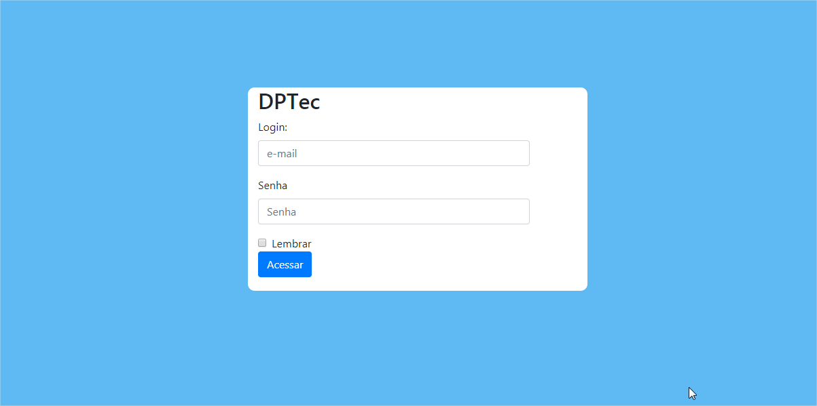
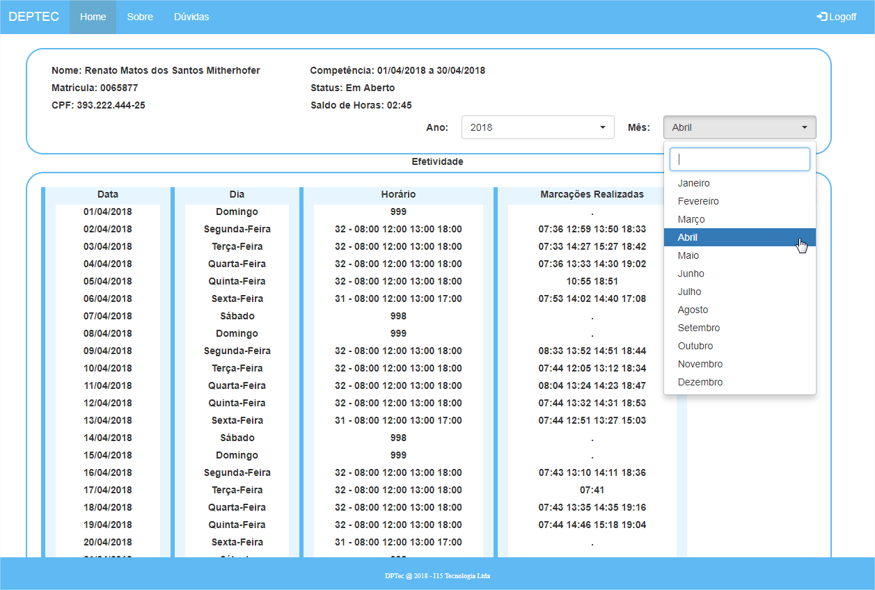
Produto
Acesso Individual
Garantia de Segurança
Automatização de
processos
Consultas em tempo real
Cadastros Automatizado

Slide 5

Tecnologia / Diferenciais
Processamento automático do fechamento de folha de ponto.
Time de negócio, desenvolvimento e qualidade experiente
Tecnologia da atualidade voltada para Ambiente Web
Fácil acesso e interatividade
Atualizações de regras jurídicas automáticas
Customização conforme demanda do cliente

Slide 6
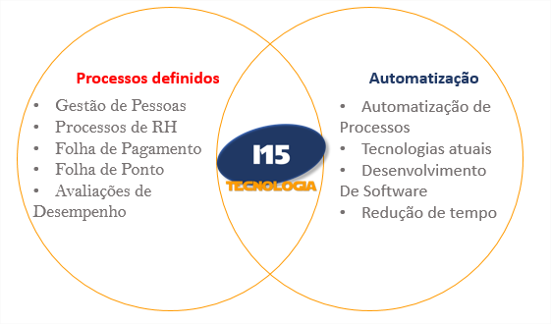


Competidores
O Mercado de Software é abrangente, mas a I15 tecnologia, é especializada
em processos de gestão de recursos humanos, garantindo a automatização,
qualidade, compliance dos processos.

Slide 7



Porque a I15 Tecnologia é melhor?
Garantimos a qualidade nos produto e processos, com valores especiais e atendimento
exclusivo 24hrs. Também disponibilizamos consultorias para customização individual
dos recursos disponibilizados.
Design Interativo
Fácil usabilidade
Atendimento exclusivo
Remoto e Presencial
Melhor preço de mercado
Com um produto que atende
suas necessidades

Slide 8
Time
O Time da I15 Tecnologia, são os melhores no que fazem, garantindo a conformidade,
garantia e qualidade dos produtos desenvolvidos
916203549 Renato Matos dos Santos Mitherhofer
916206890
Victor Augusto de Andrade Teixeira Monfardini
916204478
Felipe Rodrigues de Mello
917206704
Lucas Henrique da Silva Cruz

Slide 9



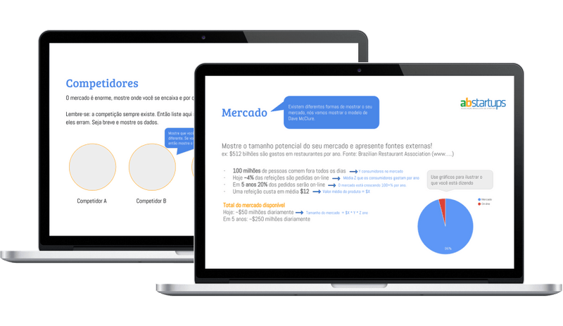




Maiores Informações
Você pode ter mais informações sobre nossos produtos ou negócios através dos programas da I15 Tecnologia.
PAPO COM
GERENTE DE CONTAS

